Slide 1
Викторина на тему: Физика – это познавательно и интересно
Лянтор, 2023

Slide 2
Вопрос: Почему в Мертвом море почти невозможно утонуть?

Slide 3
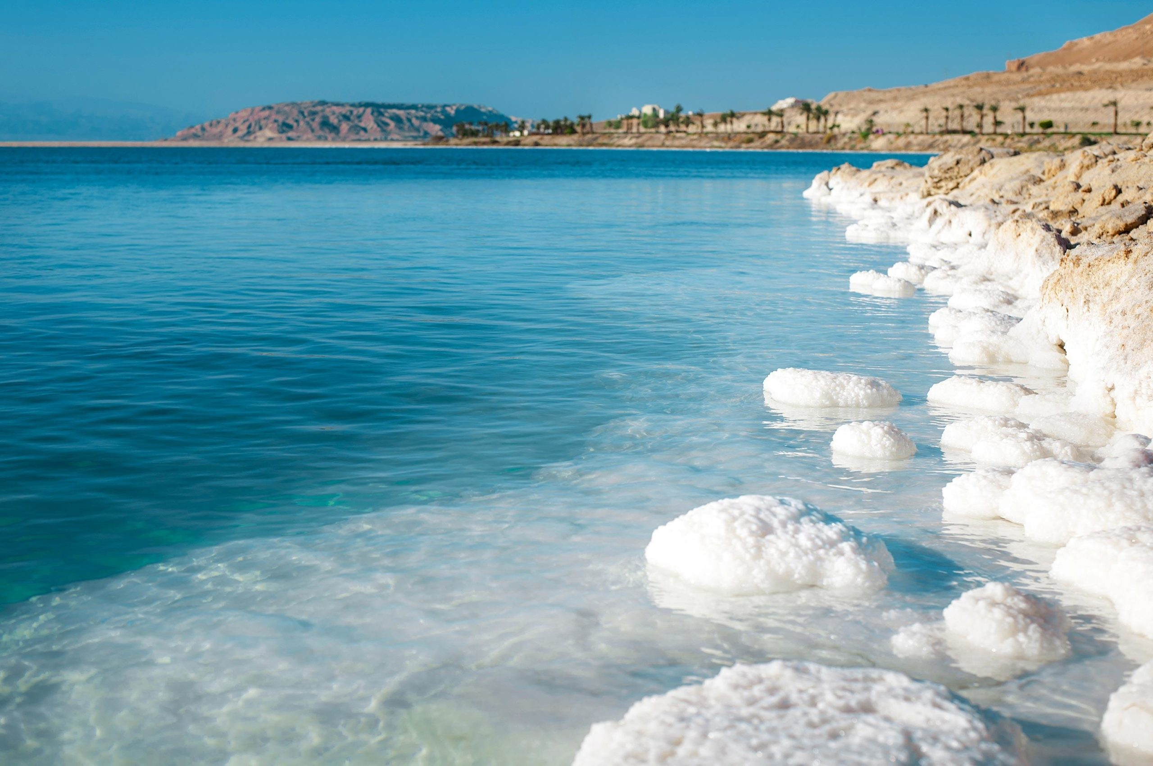
Ответ: Мертвое море очень популярно, из-за большого количества соли. Именно ее высокая концентрация делает воду более плотной. В этом море ее так много, что у людей, которые плавают в нем, почти нет шансов утонуть.

Slide 4
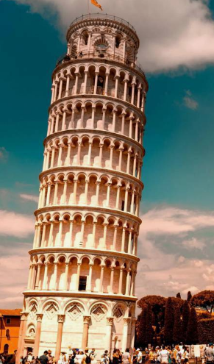
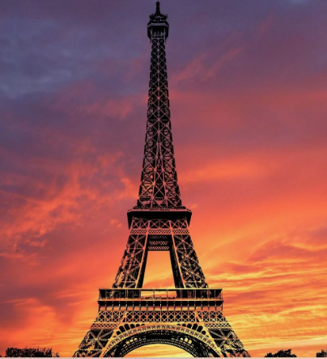
Вопрос: С помощью какой башни Галилео Галилей доказал свою теорию свободного падения?

Slide 5
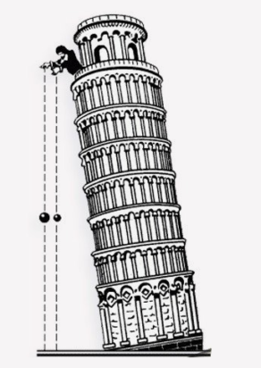
Ответ: Галилео Галилей доказал теорию свободного падения, бросив два пушечных ядра из одного и того же материала, но разной массы, с наклонной башни в Пизе. Его теория позже дополнительно подтвердилась во время полетов на Луну.

Slide 6
Вопрос: Благодаря какому свойству работают ремни безопасности?

Slide 7
Ответ: Когда автомобиль резко останавливается, срабатывает инерция, удерживающая нижнюю часть тела на сиденье, в то время как верхняя часть благодаря ремню безопасности движется вперед, равномерно распределяя энергию.

Slide 8
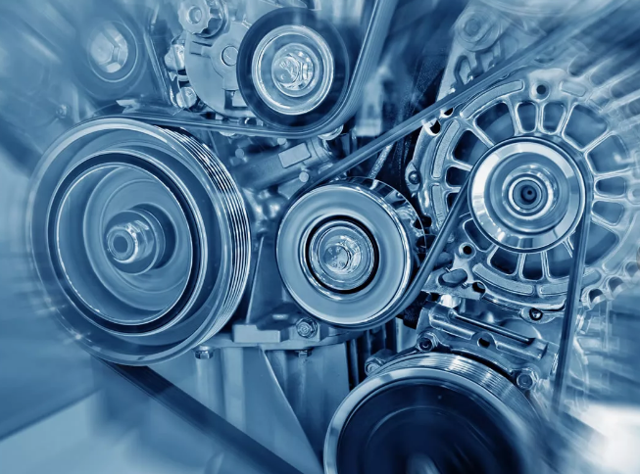
Вопрос: Почему невозможно заставить двигатель работать бесконечно?

Slide 9
Ответ: Согласно первому закону Ньютона, если на предмет не действует другая сила, он может продолжать двигаться с постоянной скоростью вечно. Таким образом, если объект толкнуть, он должен двигаться бесконечно долго. Однако, мы живем в мире множественных сил. Когда предмет движется, сопротивление воздуха и другие силы действуют против него, делая существование механизма, работающего неограниченное время (вечного двигателя), невозможным.

Slide 10
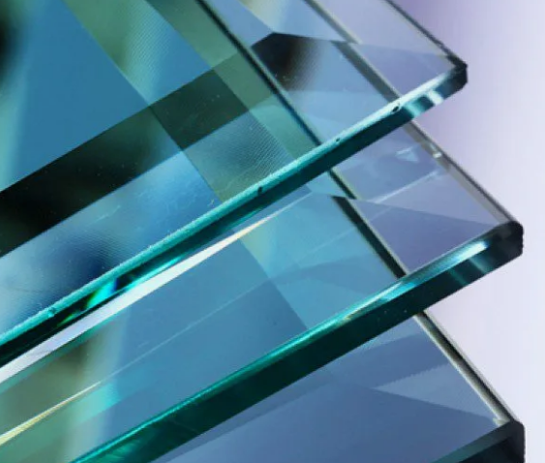
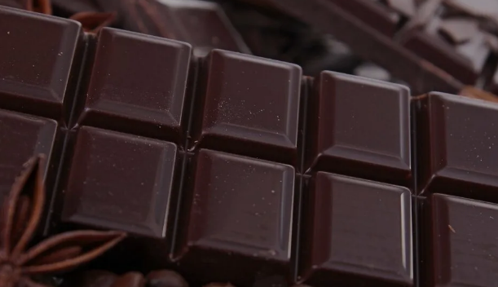
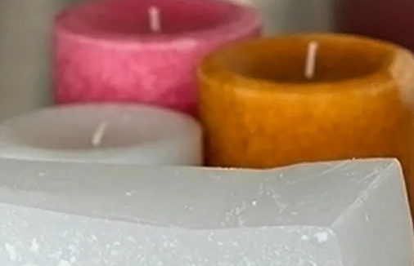
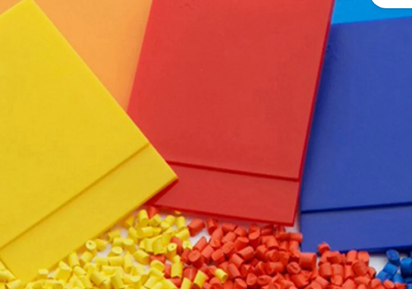
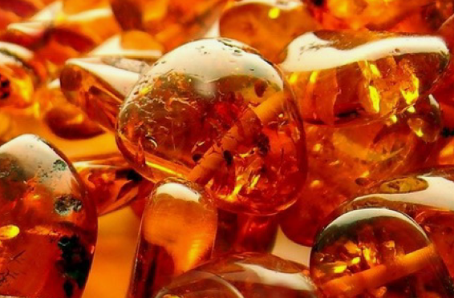
Вопрос: Каким словом описывается твердое тело, в котором расположение атомов и молекул не имеет определенного образца?

Slide 11
Ответ: Аморфное тело

Slide 12
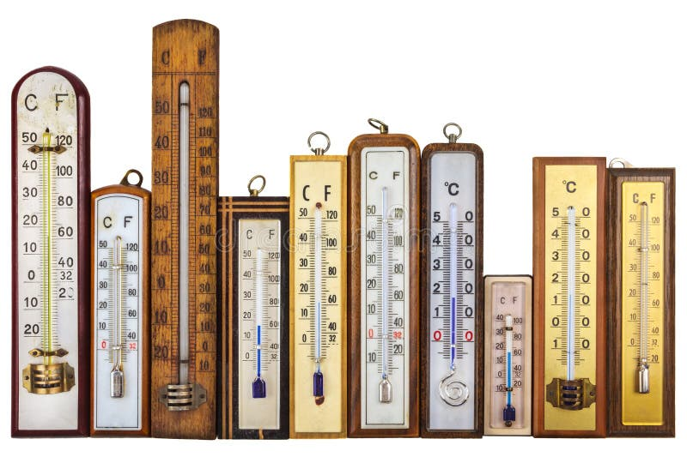
Вопрос: Какой термометр появился первым?

Slide 13
Ответ: Термометр Фаренгейта в 18 веке

Slide 14
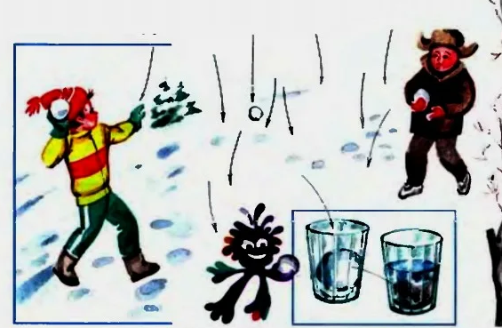
Вопрос: Почему грязный снег тает быстрее, чем чистый?

Slide 15
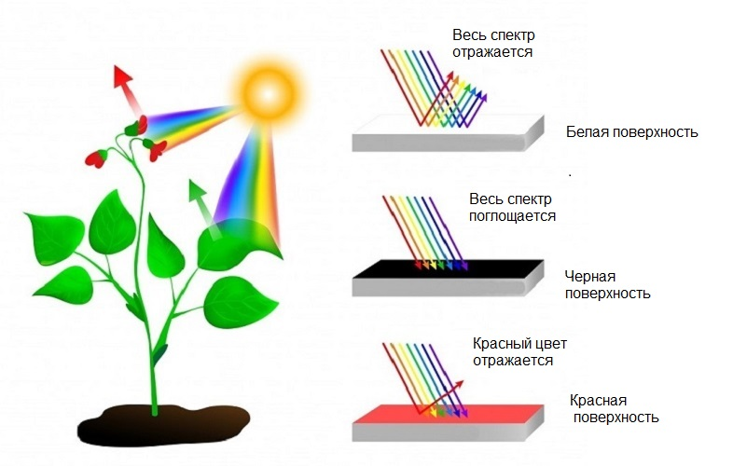
Ответ: Тела черного цвета лучше поглощают тепловое излучение.

Slide 16
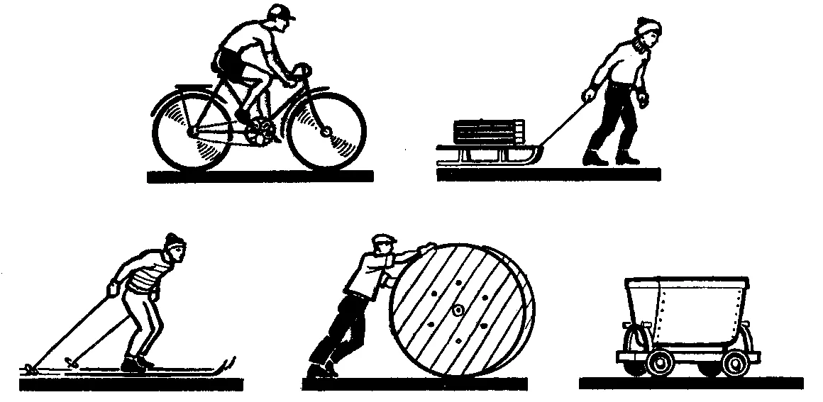
Вопрос: Всегда ли сила трения тормозит движение тела, может ли она быть движущей силой?

Slide 17
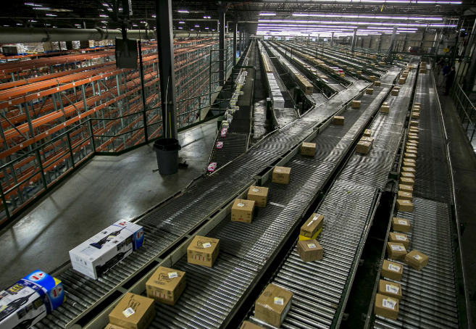
Ответ: Сила трения не всегда тормозит движение, она может быть движущей силой. Например. У тепловозов, автомобилей, мотоциклов силой тяги является сила трения ведущих колес о рельсы и полотно дороги. Предметы на ленте конвейера приводятся в движение и движутся под влиянием силы трения.

Slide 18
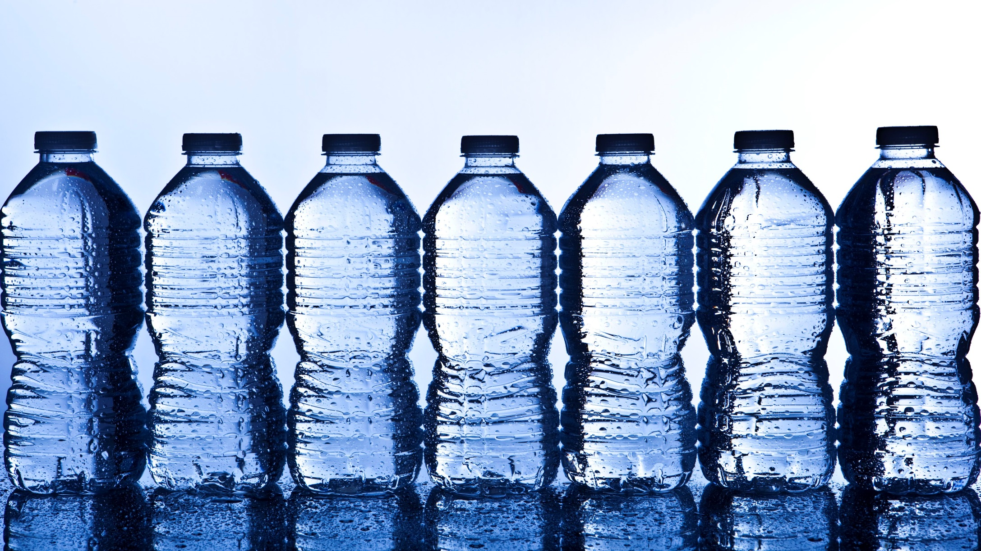
Вопрос: Как вылить воду из бутылки, не наклоняя ее?

Slide 19
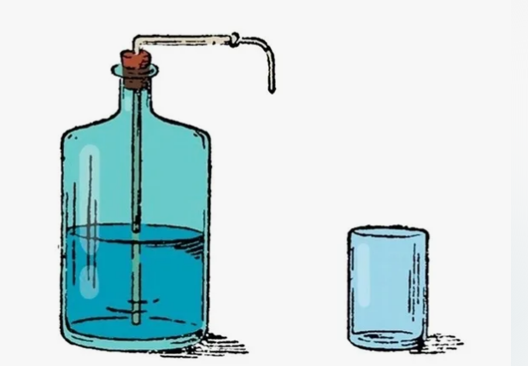
Ответ: Через трубку, пропущенную внутрь бутылки, вдуть воздух. При этом давление воздуха в бутылке увеличится и он выдавит часть воды наружу через ту же трубку.

Slide 20
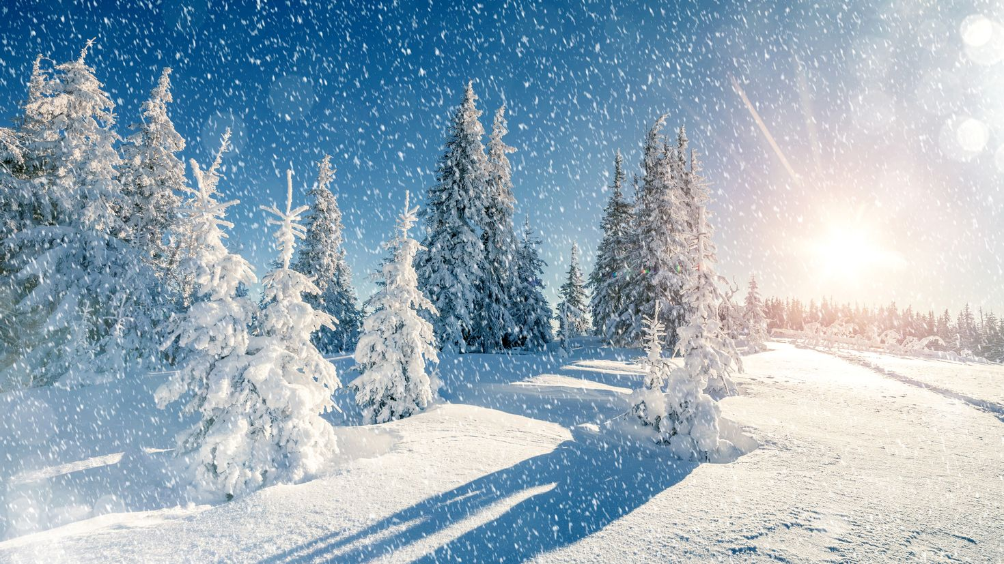
Вопрос: Почему после снегопада становится тихо?

Slide 21
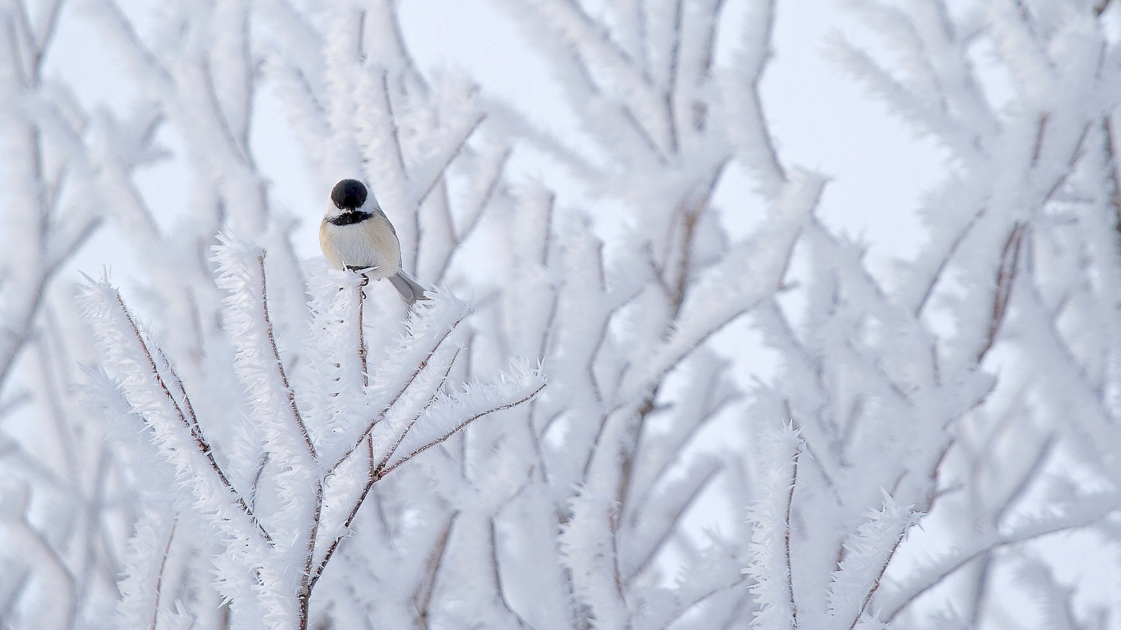
Ответ: Между пушинками свежевыпавшего снега существуют маленькие полости. Которые поглощают звук также, как современные звукопоглощающие покрытия.

Slide 22
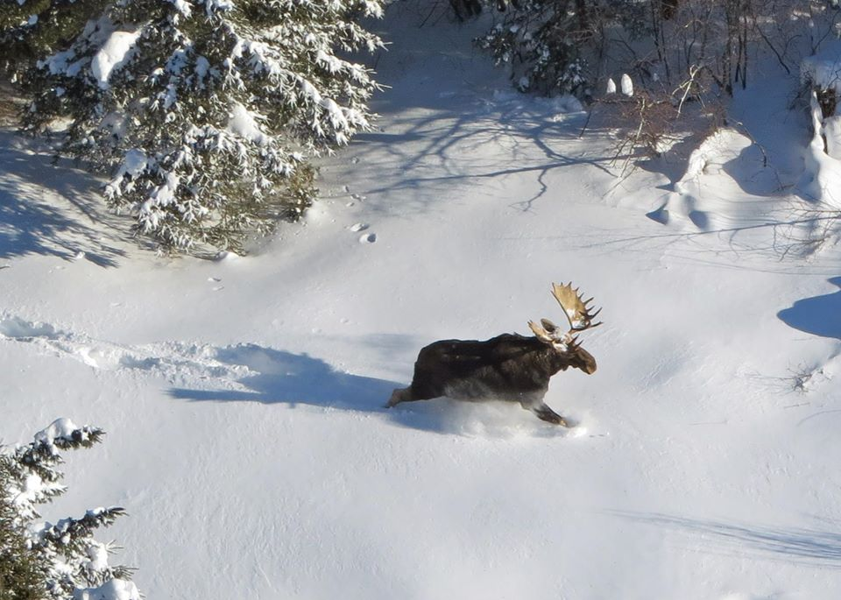
Вопрос: Почему лоси могут ходить по снегу или болоту, не увязая ?

Slide 23
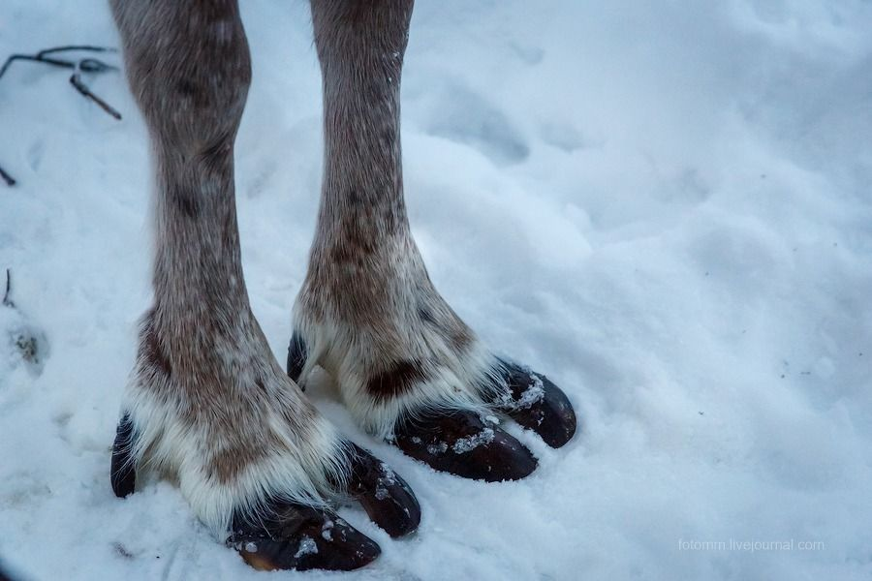
Ответ: Лось – парнокопытное животное. Между раздвоенными частями копыт есть перепонка (при раздвижении частей копыт увеличивается площадь опоры, давление на почву и снег уменьшается).

Slide 24
Вопрос: Может ли горизонт считать телом отсчета?

Slide 25
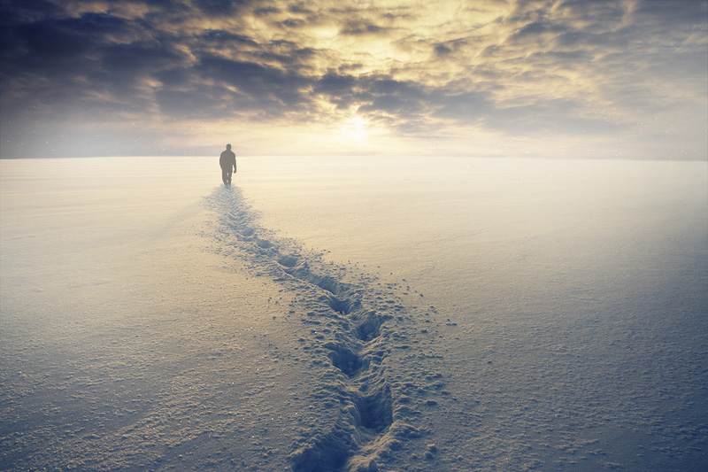
Ответ: Горизонт нельзя считать телом отсчета, так как при перемещении он перемещается вместе и нами.

Slide 26
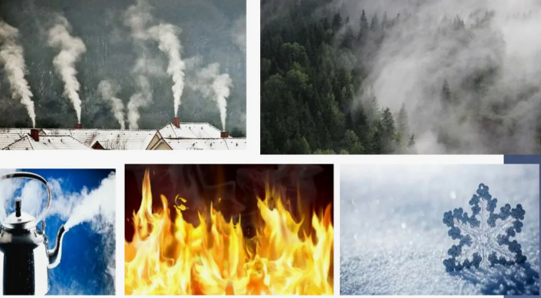
Вопрос: Какой из тепловых процессов сопровождается понижением температуры?

Slide 27
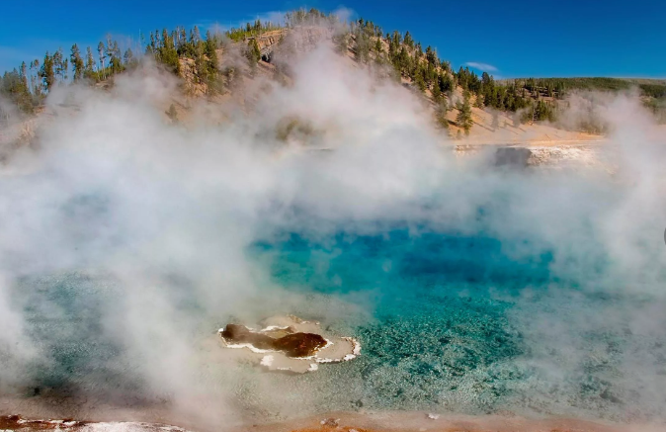
Ответ: Испарение

Slide 28
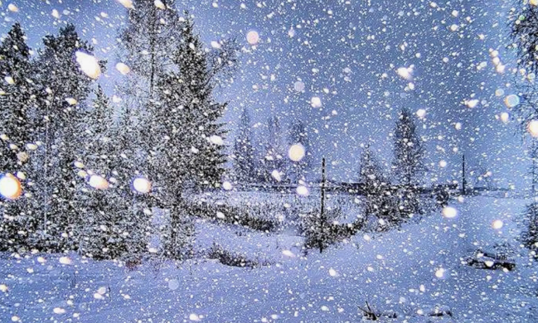
Вопрос: Почему во время снегопада становится теплее?

Slide 29
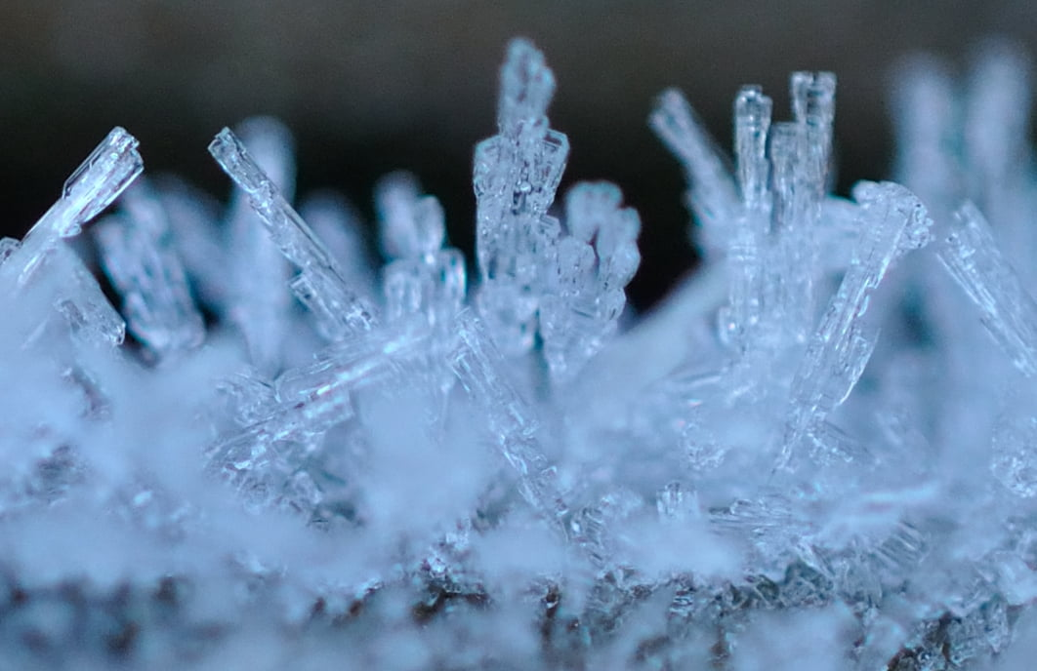
Ответ: Происходит процесс кристаллизации воды, выделяется теплота. В процессе кристаллизации внутренняя энергия вещества снижается за счёт выделения тепловой энергии в окружающую среду в виде скрытой теплоты.

Slide 30
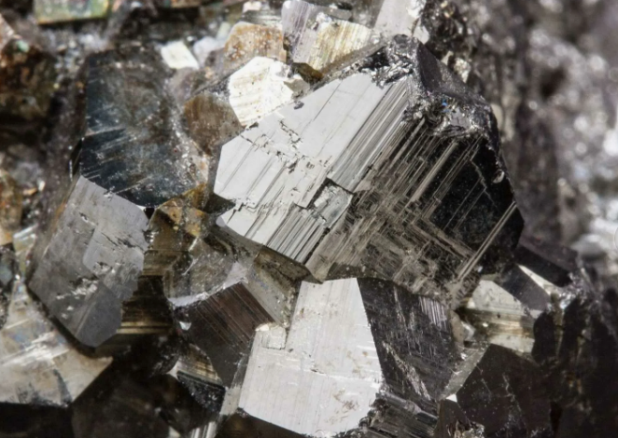
Вопрос: Что тяжелее 1 кг железа или 1 кг пуха?

Slide 31
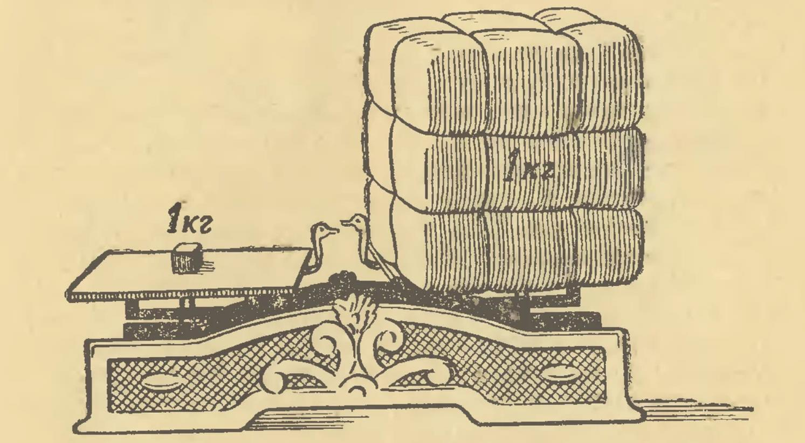
Ответ: Масса железа и пуха одинакова

Slide 32
Вопрос: Что невозможно поднять с Земли?

Slide 33
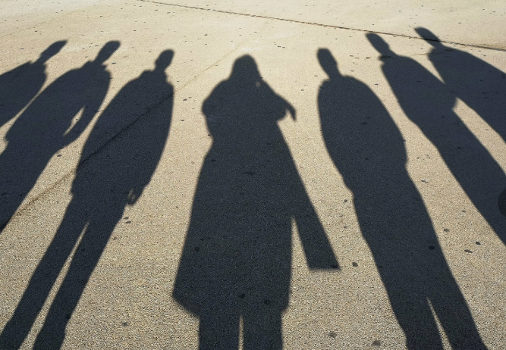
Ответ: Тень

Slide 34
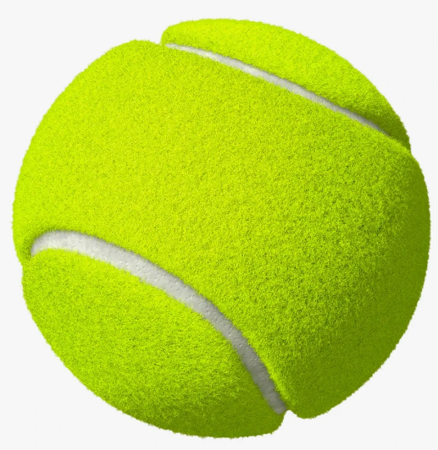
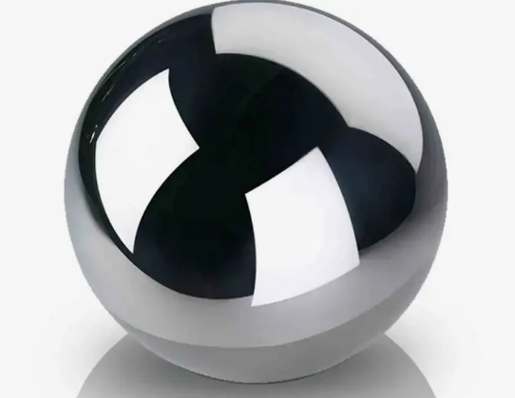
Вопрос: Теннисный мяч и стальной шар одинакового диаметра падают одновременно. На какой шар действует большая сила тяжести?

Slide 35
Ответ: Большая сила тяжести действует на стальной шар, т.к. его масса больше

Slide 36
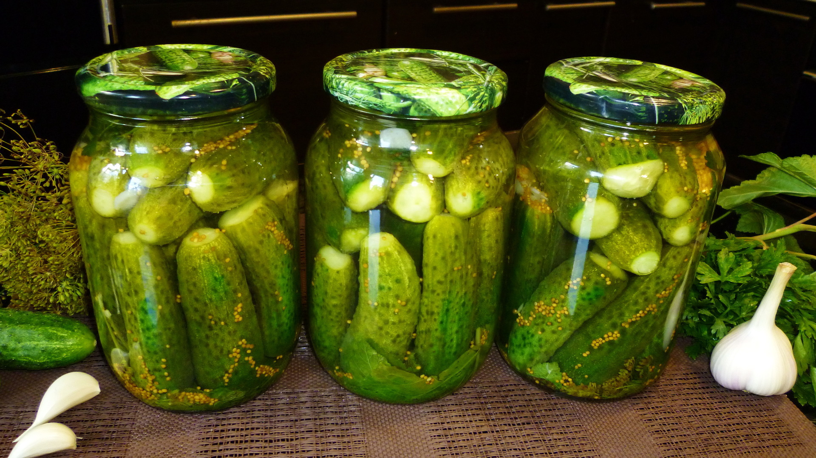
Вопрос: На каком физическом явлении основана засолка огурцов?

Slide 37
Ответ: Засолка огурцов основана на таком физическом явлении, как диффузия

Slide 38
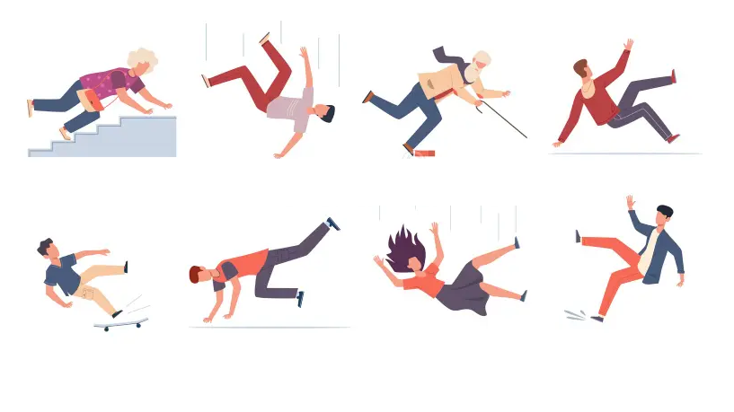
Вопрос: Как падает человек, когда споткнётся или поскользнется?

Slide 39
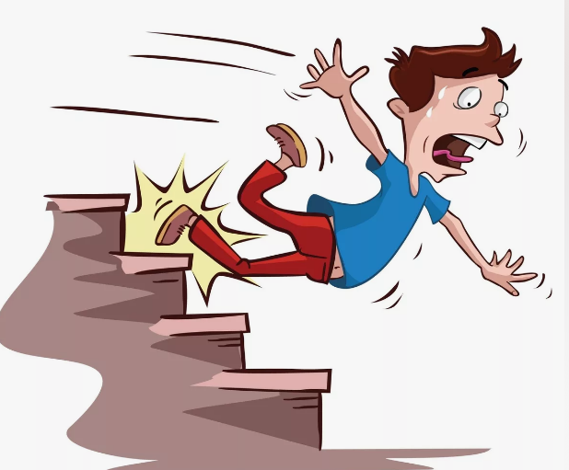
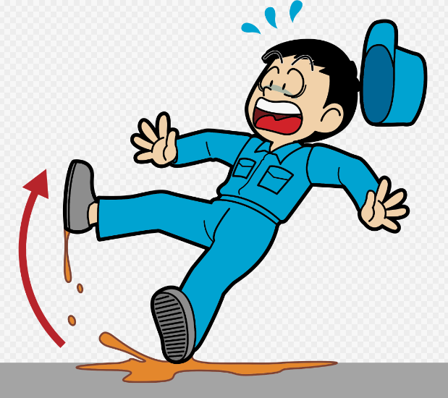
Ответ: Когда человек споткнётся, то ноги останавливаются, а туловище продолжает двигаться, поэтому человек падает лицом вниз. Когда же человек поскользнётся, он падает преимущественно на спину.

Slide 40
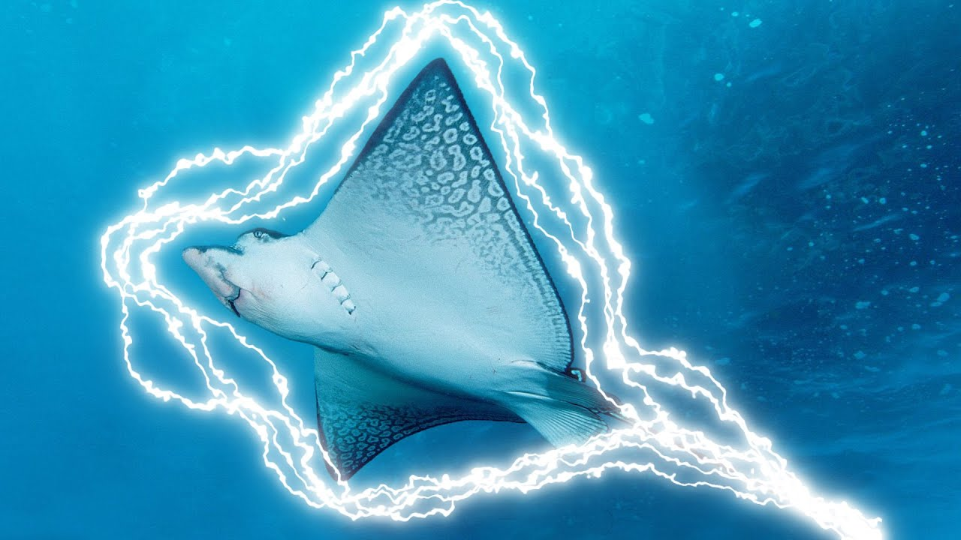
Вопрос: Могут ли рыбы создавать электричество в своем теле?

Slide 41
Ответ: Да, могут. Ток используется ими в самых разных целях: для охоты, защиты от хищников, обмена сигналами. Способностью генерировать электричество обладают и морские, и пресноводные рыбы. Причем разряды вторых мощнее, так как пресная вода хуже проводит электричество, а значит, и энергии требуется больше. Например, угри, живущие в. Амазонке, могу генерировать разряд напряжением более 500 вольт.

Slide 42
Спасибо за внимание!

